Slide 1
LE TOUR DE FRANCE
HU XINGCHEN
WANG JUNSONG

Slide 2
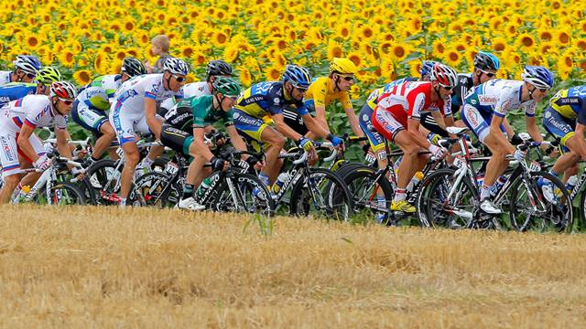
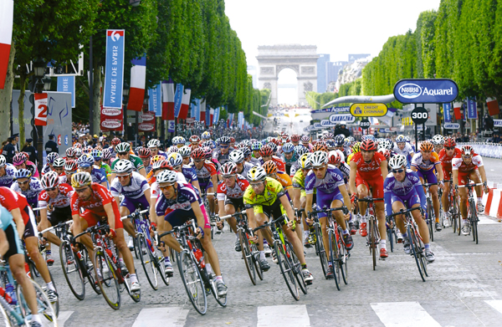

Slide 3
Histoire
Règlement de course
Les grand hommes

Slide 4
Histoire
L’origine de la Race
La concurrence dans le secteur de « Le Vélo » et « L'Auto » （L'Équipe）
01/07/1903
19 jours
60 personnes
MauriceGarin

Slide 5
après Jean Robic a gagné.(1947)
l'influence du Tour de France continue de se étendre.

Slide 6
Les deux guerres mondiales ont interrompu le Tour de France
1915-1918
1940-1946
Moderne Tour de France a été organisé par la Société du Tour de France
101

Slide 7
Ombres et crise
à cause de drogues illégales, beaucoup de réalisations sont annulation.
Lance Edward Armstrong
1999-2005
2012

Slide 8
Règlement de course
règles d'élimination:Si un joueur est trop loin derrière le groupe principal, puis il serait en danger d'être éliminé
Code de sécurité: Vous devez porter un casque
interdire la nudité

Slide 9
Les grands hommes
Jacques Anquetil(français) 1961---1964 4
Eddy Merckx(belge) 1969---1972 5
Bernard Hinault(français) 1978 1979 1982 1983 5
Miguel Indurain(espagnol) 5
1989 Greg Lemond>>Laurent Fignon 8S

Slide 10
Les événements
1903:Le premier Tour de France
1905: annulé les étapes de nuit; la première étape de montagne
1906: La première étape de transit
1907: La première étape a eu lieu pour la première fois dans une ville non-français: Metz, alors territoire allemand
1919: La première fois un maillot jaune
1964: Midway a commencé à autoriser le transfert
1975: Le premier en cas de fin Champs Elysées.
2012: Armstrong a été privé de tous les titres 7e du Tour de France, banni à vie.
2014: la Chine a inauguré le premier coureur du Tour de France en compte.

Slide 11
cœur vélo

